Slide 1
Артикуляционная гимнастика

Slide 2
Язык – это главная мышца органов речи. И для него, как и для любой мышцы гимнастика просто необходима. Звуки речи образуются в результате сложного комплекса движений артикуляционных органов. Мы правильно произносим различные звуки, как изолированно, так и в речевом потоке, благодаря силе, хорошей подвижности и дифференцированной работе органов артикуляционного аппарата.
Таким образом, произношение звуков речи – это сложный двигательный навык. Для четкой артикуляции нужны сильные, упругие и подвижные органы речи-язык, губы, небо.

Slide 3
Артикуляционная гимнастика-это совокупность специальных упражнений, направленных на укрепление мышц речевого аппарата, развитие силы, подвижности и дифференциальных движений органов, принимающих участие в речи.

Slide 4
Цель: выработка полноценных движений и определенных положений органов речедвигательного аппарата, умение синтезировать простые движения в сложные, что особенно необходимо для правильного произнесения звуков родного языка.
Артикуляционная гимнастика является основой формирования речевых звуков –фонем- и коррекции нарушений звукопроизношения; она включает упражнения для тренировки подвижности органов артикуляции, отработки определенных положений губ, языка, мягкого неба, необходимых для правильного произнесения, как и всех звуков так и каждого звука той или иной группы.

Slide 5
Проводя артикуляционную гимнастику необходимо выполнять следующие рекомендации:
Каждое упражнение выполняется по 5-7 раз
Артикуляционная гимнастика выполняется сидя. Спина ребенка прямая, тело не напряжено, руки ноги находятся в спокойном положении.
Ребенок должен хорошо видеть лицо взрослого и свое лицо, чтобы самостоятельно контролировать правильность выполнения упражнений. Поэтому ребенок и взрослый при выполнении артикуляционных упражнений должны находится перед настенным зеркалом.

Slide 6
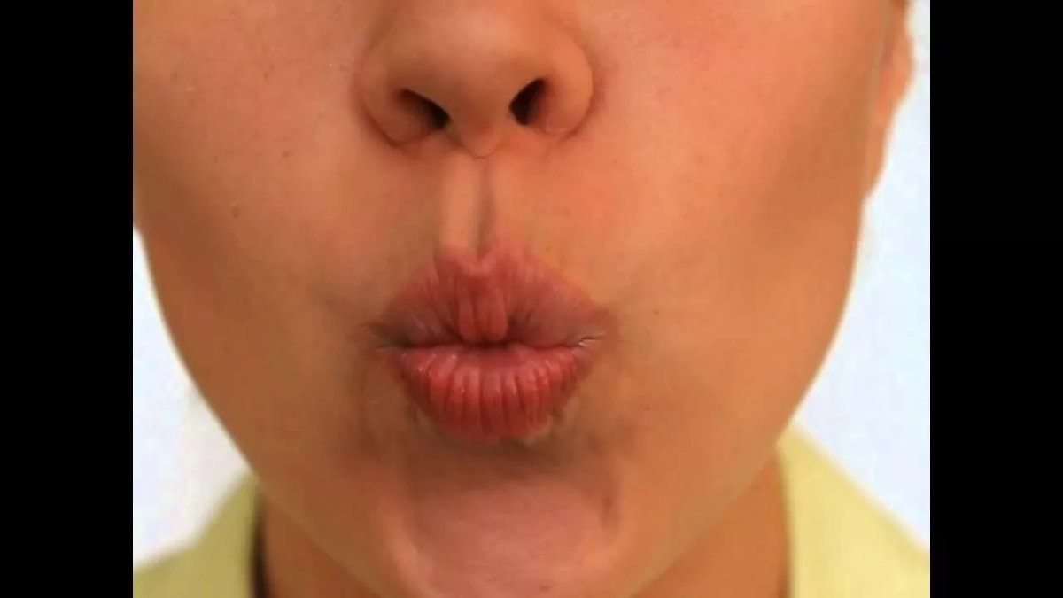
Упражнения для губ
«Заборчик». Губы в улыбке, зубы сомкнуты в естественном прикусе и видны. Зубы ровно мы смыкаем
И заборчик получаем
2. «Трубочка». Вытягивание губ вперёд длинной трубочкой. Зубы сомкнуты.
Мои губы – трубочка
Превратились в дудочку.
3. «Улыбка – Трубочка». Чередование положений губ
Свои губы прямо к ушкам растяну я, как лягушка.
А теперь - слонёнок я , видишь – хобот у меня.
Мне понравилось играть, повторю – ка всё опять.

Slide 7
Упражнения для щек
1. «Сытый хомячок». Надуть обе щеки, потом надувать щеки поочередно.
2. «Голодный хомячок». Втянуть щеки.
3. «Шарик». Рот закрыт. Бить кулачком по надутым щекам, в результате чего воздух выходит с силой и шумом.

Slide 8
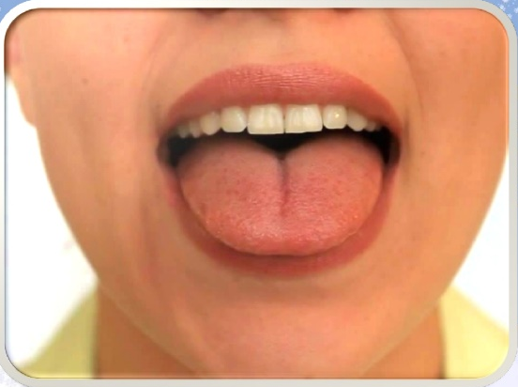
Статические упражнения для языка
(выработка контроля за положением языка и удержанием позы)
1. Накажу непослушный язычок. Это упражнение является самомассажем для языка. На губу язык клади,
Пя-пя-пя произноси.
2. Лопаточка. Рот открыт, широкий расслабленный язык лежит на нижней губе. Язык лопаткой положи и спокойно подержи. Язык надо расслаблять и под счёт его держать: Раз, два, три, четыре, пять! Язык можно убирать.

Slide 9
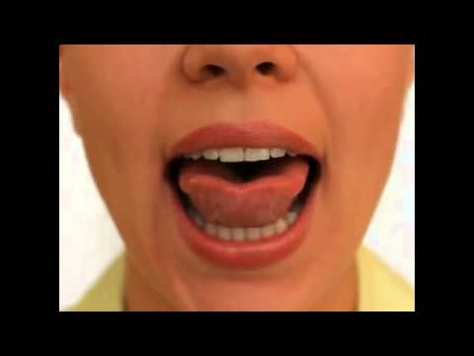
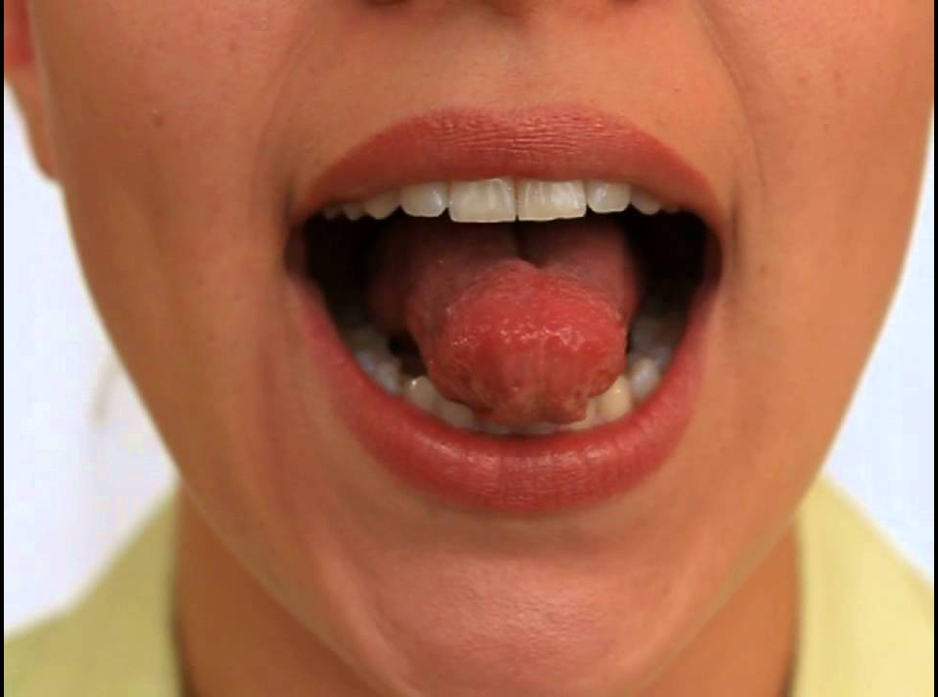
3. Чашечка. Рот широко открыт. Передний и боковой края широкого языка подняты, но не касаются зубов. Язык широкий положи, его края приподними.
4. Иголочка. Рот открыт. Узкий напряженный язык выдвинут вперед. Язык в иголку превращаю, напрягаю и сужаю. Острый кончик потяну, до пяти считать начну. Раз, два, три, четыре, пять –иголку я могу держать.

Slide 10
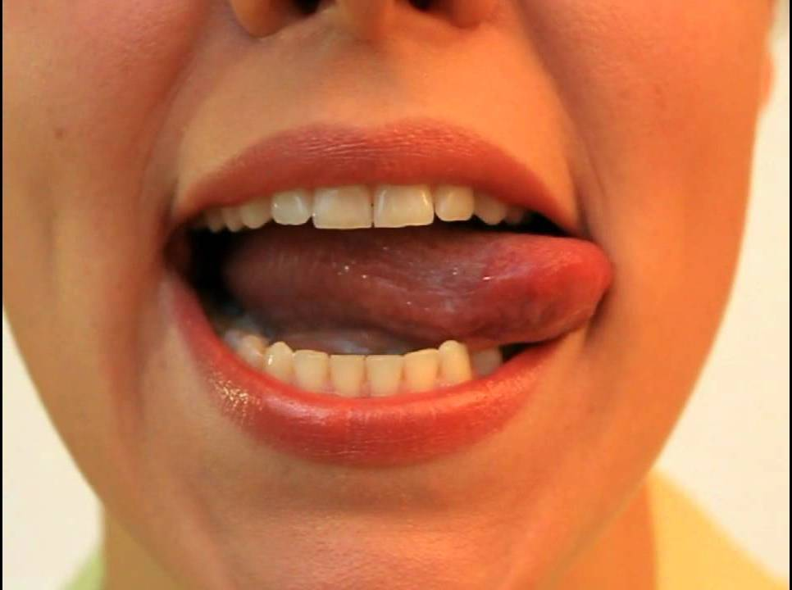
Динамические упражнения для языка
(выработка координации и точности движений) 1. Часики. Рот приоткрыт. Губы растянуты в улыбку. Кончиком узкого языка попеременно тянуться под счет взрослого к уголкам рта. Влево - вправо мой язык скользит лукаво: Словно маятник часов покачаться он готов.
2. Качели. Рот открыт. Напряженным языком тянуться к носу и подбородку, либо к верхним и нижним резцам. На качелях я качаюсь: вверх, вниз, вверх, вниз. Я до крыши поднимаюсь, а потом спускаюсь вниз.

Slide 11
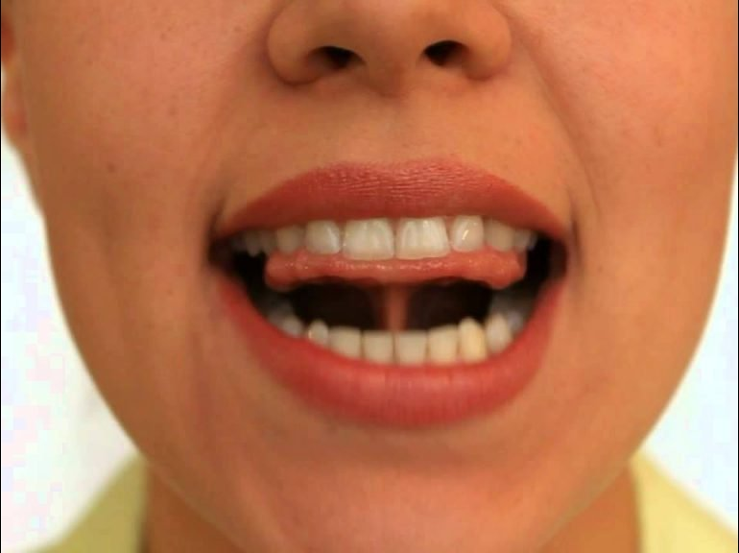
3. Чистим зубки. Рот открыт. Кончиком языка погладить внутри верхние и нижние зубы. Важно – подбородок не двигается.
Чищу зубы, чищу зубы и снаружи, и внутри. Не болели, не темнели, не желтели чтоб они.
4. Лошадка. Присосать язык к нёбу, щелкнуть языком. Цокать медленно и сильно, тянуть подъязычную связку. Я лошадка Серый Бок! Цок-цок-цок. Я копытцем постучу! Цок-цок-цок. Если хочешь – прокачу! Цок-цок-цок.

Slide 12
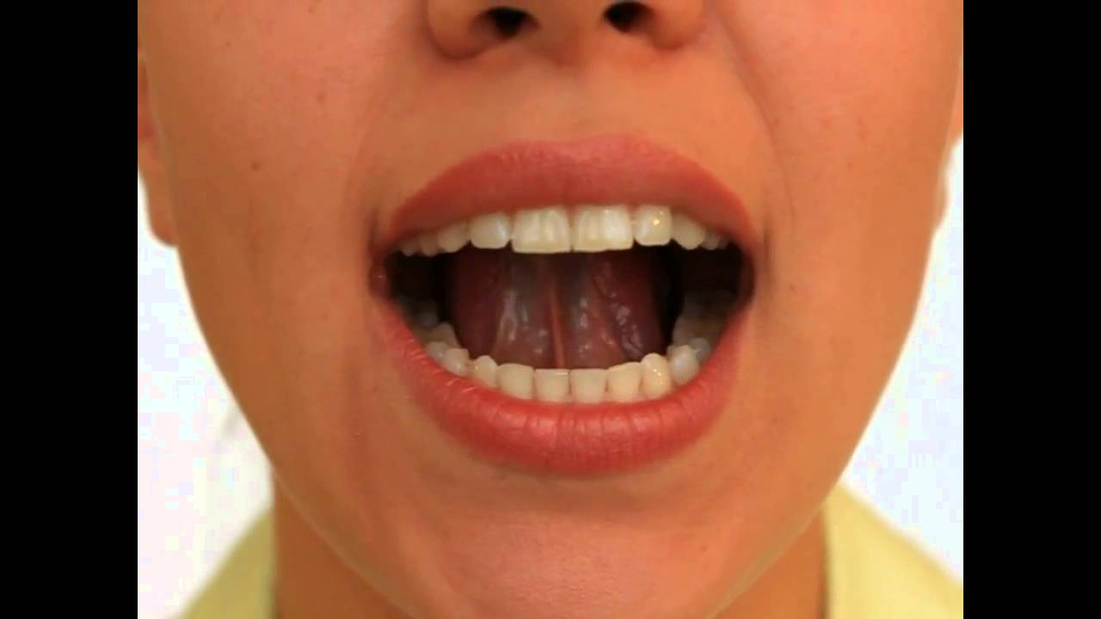
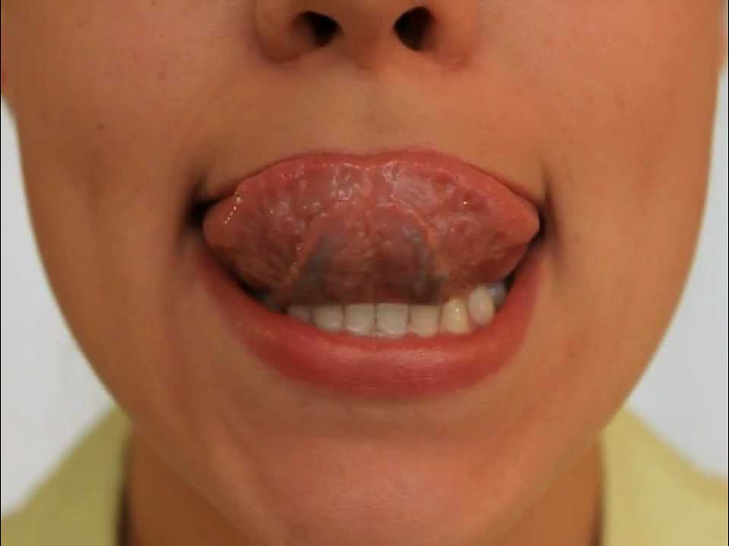
5. Маляр. Рот открыт. Широким кончиком языка, как кисточкой, ведем от верхних резцов до мягкого нёба. Красить потолок пора, Пригласили маляра. Ниже челюсть опускаем, Язык к нёбу поднимаем. Проведём вперёд – назад –
Наш маляр работе рад.
6. Вкусное варенье. Рот открыт. Широким языком облизать верхнюю губу и убрать язык вглубь рта. Ох и вкусное варенье! Жаль осталось на губе. Язычок я подниму И остатки оближу.

